Slide 1


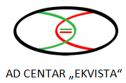

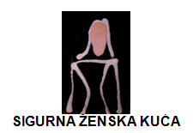



STAVOVI O TORTURI
Projekat finansira Evropska unija
Mart 2012
© 2012 Ipsos. All rights reserved. Contains Ipsos' Confidential and Proprietary information and
may not bedisclosed or reproduced without the prior written consent of Ipsos.

Slide 2
SADRŽAJ
Metodologija
Stavovi o torturi
Zaključci

Slide 3
METODOLOGIJA
Način prikupljanja podataka: CATI (telefonska anketa)
Izvor podataka na osnovu reprezentativnog uzorka za populaciju Crne Gore od 18 i više godina
Veličina uzorka je 807 ispitanika
Tip uzorka slučajni, dvoetapni, stratifikovani uzorak:
Izbor domaćinstva prostim slučajnim uzorkom (SRSWoR)
Izbor člana domaćinstva po kvotnom kriterijumu
Stratifikacija se vrši na osnovu:
Tipa naselja – urban/rural
Geo-ekonomskih regiona
Prikupljanje podataka obavljeno od 18. marta do 21. marta 2012 godine
Post stratifikacija na osnovu: pola, godina, tipa naselja i geo-ekonomskih regiona
95% statistički interval povjerenja za pojave sa incidencom od 50% je +/- 3.5%
Automatska kontrola procedure, interaktivna kontrola konzistencije i logička kontrola odgovora u 100% slučajeva

Slide 4
UZORAK
UZORAK Mart 2012
N = 807
∑ = 100% po obilježju

Slide 5

STAVOVI O TORTURI

Slide 6
Većina država svijeta prihvatila je pravilo koje zabranjuje mučenje zatvorenika. Koji je od sljedeća dva stava Vama bliži:
Baza: Ukupna ciljna populacija
Pitanje: Većina država svijeta prihvatila je pravilo koje zabranjuje mučenje zatvorenika. Koji je od sljedeća dva stava Vama bliži:

Slide 7
Međunarodno poređenje: Većina država svijeta prihvatila je pravilo koje zabranjuje mučenje zatvorenika. Koji je od sljedeća dva stava Vama bliži:
Baza: Ukupna ciljna populacija
Pitanje: Većina država svijeta prihvatila je pravilo koje zabranjuje mučenje zatvorenika. Koji je od sljedeća dva stava Vama bliži:

Slide 8
Što sa slučajevima koji nemaju veze sa terorizmom? Mislite li da treba da postoje pravila koja zabranjuju mučenje i u svim drugim slučajevima ili mislite da bi vladama generalno trebalo omogućiti da putem zlostavljanja pokušaju da dođu do informacija
Baza: Onih 18% građana koji opravdavaju mučenje u cilju suzbijanja terorizma.

Slide 9
Što sa slučajevima koji nemaju veze sa terorizmom? Mislite li da treba da postoje pravila koja zabranjuju mučenje i u svim drugim slučajevima ili mislite da bi vladama generalno trebalo omogućiti da putem zlostavljanja pokušaju da dođu do informacija
Baza: Oni koji misle da teroristi predstavljaju ekstremnu prijetnju (Crna Gora: 18% od ciljne populacije)
Pitanje: Mislite li da treba da postoje pravila koja zabranjuju mučenje i u svim drugim slučajevima ili mislite da bi vladama generalno trebalo omogućiti da putem zlostavljanja pokušaju da dođu do informacija

Slide 10
U kojim to slučajevima, pored terorizma, bi trebalo omogućiti vlastima da putem mučenja mogu da dođu do informacija? Višestruki odgovori
Baza: Oni koji su rekli da Vladama treba omogućiti primenu zlostavljanja i da treba da postoji zabrana ali i izuzeci (10% od ciljne populacije)
Pitanje: U kojim to slučajevima, pored terorizma, bi trebalo omogućiti vlastima da putem mučenja mogu da dođu do informacija?

Slide 11
Da li mislite da uopšte nije opravdano , uglavnom nije opravdano , uglavnom jeste opravdano ili biste rekli da je potpuno opravdano, zlostavljati zatvorenike?
■ 1 - Uopšte nije opravdano
■ 2 - Uglavnom nije opravdano
■ 3 - Uglavnom je opravdano
■ 4 – Potpuno je opravdano
Suma 1+2 (nije opravdano):
Suma 3+4 (opravdano je):
Ako se radi o osobi koja nije državljanin Crne Gore |  |  | Ø 1,41
Ako to naredi neki visoki organ vlasti |  |  | Ø 1,47
U slučaju unutrašnje političke nestabilnosti |  |  | Ø 1,49
Da bi se dobile informacije o krivičnom djelu ili priznanje izvršenja djela za koje je ta osoba osumnjičena |  |  | Ø 1,72
U slučaju ratnog stanja ili opasnosti od rata |  |  | Ø 1,70
Ako se radi o zatvoreniku koji napadne stražara |  |  | Ø 2,11
Ako se radi o teškom krivičnom djelu kao što je ubistvo |  |  | Ø 2,08
Ako se radi o zatvoreniku koji je višestruki počinilac krivičnih djela |  |  | Ø 2,22
Mean:
Baza: Ukupna ciljna populacija
Pitanje: Da li mislite da uopšte nije opravdano , uglavnom nije opravdano , uglavnom jeste opravdano ili biste rekli da je potpuno opravdano, zlostavljati zatvorenike?

Slide 12
Da li mislite da uopšte nije opravdano , uglavnom nije opravdano , uglavnom jeste opravdano ili biste rekli da je potpuno opravdano, zlostavljati zatvorenike?
Mean:
Baza: Ukupna ciljna populacija
Pitanje: Da li mislite da uopšte nije opravdano , uglavnom nije opravdano , uglavnom jeste opravdano ili biste rekli da je potpuno opravdano, zlostavljati zatvorenike?

Slide 13
Da li mislite da uopšte nije opravdano , uglavnom nije opravdano , uglavnom jeste opravdano ili biste rekli da je potpuno opravdano, zlostavljati zatvorenike?
Ako to naredi neki visoki organ vlasti
Baza: Ukupna ciljna populacija
Pitanje: Da li mislite da uopšte nije opravdano , uglavnom nije opravdano , uglavnom jeste opravdano ili biste rekli da je potpuno opravdano, zlostavljati zatvorenike?

Slide 14
Da li mislite da uopšte nije opravdano , uglavnom nije opravdano , uglavnom jeste opravdano ili biste rekli da je potpuno opravdano, zlostavljati zatvorenike?
U slučaju ratnog stanja ili opasnosti od rata
Baza: Ukupna ciljna populacija
Pitanje: Da li mislite da uopšte nije opravdano , uglavnom nije opravdano , uglavnom jeste opravdano ili biste rekli da je potpuno opravdano, zlostavljati zatvorenike?

Slide 15
Da li mislite da su zatvorenici u Crnoj Gori...
Baza: Ukupna ciljna populacija
Baza: Oni koji misle da su zatvorenici izloženi zlostavljanju (67% od ciljne populacije)

Slide 16
Da li mislite da su zatvorenici u Crnoj Gori...
Baza: Ukupna ciljna populacija

Slide 17
U kojoj mjeri se slažete sa sledećim tvrdnjama?
■ 1 - Uopšte se ne slažem
■ 2 - Uglavnom se ne slažem
■ 3 - Uglavnom se slažem
■ 4 - U potpunosti se slažem
Mean:
Zlostavljanje i mučenje često se dešava u zatvorima i policijskim stanicama ali se rijetko prijavljuje zbog straha od odmazde |  |  | Ø 2,7
Optuženi za krivična djela često lažno prijavljuju da ih je policija zlostavljala prilikom hapšenja ili ispitivanja da bi se oslobodili optužbi |  |  | Ø 2,5
Suma 1+2 (ne slažem):
Suma 3+4 (slažem se):
Baza: Ukupna ciljna populacija
Pitanje: U kojoj mjeri se slažete sa sledećim tvrdnjama?

Slide 18
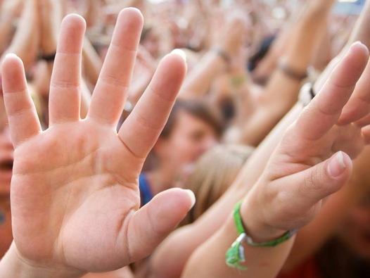
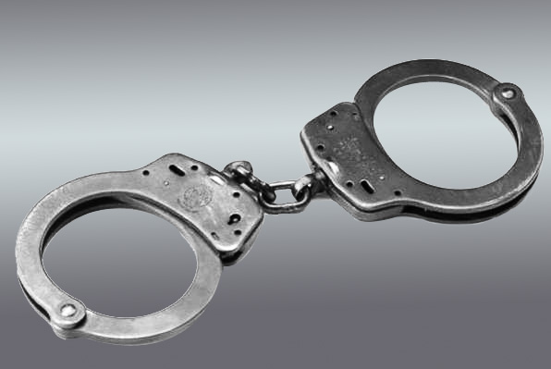
ZAKLJUČCI

Slide 19
ZAKLJUČAK
Čak 79% građana Crne Gore smatra da se mora zabraniti svaka vrsta torture jer je tortura nemoralna i predstavlja kršenje ljudskih prava.
18% stanovništva podržava stav da teroristi predstavljaju tako ekstremnu prijetnju da bi vladama trebalo omogućiti primjenu izvjesnog stepena torture, ako tako mogu da dođu do informacija koje bi spasile živote drugih ljudi.
Ovakvim rezultatom, Crna Gora je najbliža stavovima građana Francuske, Velike Britanije i Španije, a za čak 26% liberalnije stavove građani CG imaju u odnosu na stavove građana SAD-a, zemlje koja se smatra kolijevkom demokratije.
Značajne razlike su uočene u stavovima muškaraca i žena, te pripadnika različitih vjeroispovjesti. Žene su osjetljivije na ovo pitanje i rjeđe nalaze razloge i opravdanja za mučenje. Takođe, predstavnici katoličke vjeroispovesti iskazuju sličan stav.
19

Slide 20
ZAKLJUČAK
Od onih koji odobravaju zlostavljanje terorista, 44% vjeruje da zabrana mučenja mora da postoji u svim drugim slučajevima, izuzev terorizma (što ukupno čini 8% populacije). Dakle, 8% građana Crne Gore odobrava torturu kao sredstvo za dolaženje do informacija u slučaju terorizma, dok se njena primjena u drugim sličajevima ne podržava, što govori o tome da za ovaj dio populacije terorizam predstavlja vrlo ozbiljno krivično djelo i veliku prijetnju opštoj bezbjednosti.
S druge strane, 47% onih koji odobravaju torturu nad teroristima misli da u slučajevima koji nemaju veze sa terorizmom treba da postoji zabrana zlostavljanja, ali i izuzeci (što čini 8% ukupne populacije), dok 5% ispitanika vjeruje da vladama treba omogućiti da primjenjuju zlostavljanje bez obzira na krivično djelo.
Oko 10% ukupne populacije podržava zlostavljanje, bilo sporadično ili u potpunosti.
Ovakvim rezultatom CG je najbliza stavovima gradjana Egipta, Sjeverne Koreje, Irana, Rusije i Nigerije.
20

Slide 21
ZAKLJUČAK
Zabrinjavajuće je to da od onih građana koji odobravaju upotrebu zlostavljanja čak 1/3 smatra da bi vlastima trebalo dozvoliti da primjenjuje mučenje u slučajevima sprečavanja ili rješavanja ubistva.
Pored krivičnog djela ubistva ispitanici su izdvojili Državnu bezbjednost zatim Zlostavljanje maloljetnih lica, kao i Seksualno nasilje kao slučajeve u kojima bi vlastima trebalo dozvoliti da primjenjuje mučenje u cilju rješavanja ili sprečavanja ovakvih pojava.
Najviše opravdanja za zlostavljanje zatvorenika građani Crne Gore imaju kada su u pitanju višestruki počinioci tj.povratnici: 39% populacije upotrebu torture u ovom slučaju smatra uglavnom ili u potpunosti opravdanom.
Trećina populacije podržava mučenje osuđenika koji je počinio teško krivično djelo, odnosno osuđenika koji je napao zatvorskog stražara.
Nešto niži stepen odobravanja ima tortura u slučajevima vanrednih okolnosti (u slučaju ratnog stanja 17% ili u slučaju unutrašnje političke nestabilnosti 9%) i zlostavljanje zatvorenika da bi se dobile informacije ili priznanje (16%).
21

Slide 22
ZAKLJUČAK
Tvrdi autoritarni i nacionalistički stavovi se očitavaju kod relativno malog procenta stanovništva: dok 10% torturu smatra (uglavnom ili u potpunosti) opravdanom ako to naredi neki visoki državni organ, 8% je opravdava u slučaju da se ne radi o državljaninu Crne Gore.
Zabrinjava činjenica da je najmlađa populacija (od 18 do 29 godina) vrlo sklona odobravanju zlostavljanja: njihova podrška je pripala tvrdnjama koje su umnogome konzervativnije i rigoroznije u odnosu na iste tvrdnje za koje su se opredijelili njihovi stariji sugrađani.
22

Slide 23
ZAKLJUČAK
Više od 2/3 građana Crne Gore misli da su zatvorenici izloženi nekoj vrsti torture:
- Da se tortura rijetko sprovodi, ali ipak sprovodi veruje 44%, a da je zlostavljanje često smatra 23%.
- Samo 10% građana vjeruje da zatvorenici nikada nisu izloženi zlostavljanju.
Oni koji smatraju da su zatvorenici u Crnoj Gori izloženi zlostavljanju, najčešće navode da su osuđena lica podjednako izložena i fizičkom i psihičkom zlostavljanju (59%).
Psihičko zlostavljanje naglašava 22%, dok relativno mali procenat (12%) vjeruje da se tortura svodi isključivo na primjenu fizičke sile.
23

Slide 24
ZAKLJUČAK
Većina građana se slaže (djelimično ili u potpunosti) sa tvrdnjom da je zlostavljanje u zatvorima i policijskim stanicama prisutno, ali da se zbog straha od odmazde rijetko prijavljuje (60%), a čak četvrtina populacije se u potpunosti slaže sa ovim iskazom.
S druge strane, građani pokazuju nešto manje empatije kada su u pitanju osobe koje su već optužene za krivična djela:
preko polovine građana (51%) vjeruje da optuženi za krivična djela često lažno prijavljuju da ih je policija zlostavljala da bi bili oslobođeni optužbi. S ovim stavom se ne slaže (djelimično ili u potpunosti) 40% populacije.
24

Slide 25
Istraživanje je sprovedeno u okviru projekta "Monitoring poštovanja ljudskih prava u ustanovama zatvorenog tipa u Crnoj Gori“ koji finansirala Delegacija Evropske unije u Crnoj Gori, uz konfinansiranje ambasade Savezne republike Njemačke u Podgorici.
Zaključci istraživanja su isključiva odgovornost realizatora projekta i ni u kojem slučaju ne odražavaju stavove Evropske unije.

